Slide 1

컴퓨터 개론 및 실습
2019.04.11
Prof. jung guk Kim
Modified by ju young Youn

Slide 2
조건문 (Conditional statement)
조건식을 판별하여 참일 경우 혹은 거짓일 경우의 프로그램 동작을 제어하기 위해 사용되는 문장
우리가 사용하는 변수나 계산 결과를 특정 조건으로 판별하고자 할 때 사용한다

Slide 3
조건문 (Conditional statement)
if 문
if(condition)
{
statement;
}
위와 같이 프로그램을 작성하면 condition에 해당하는 조건이 참일 경우 block( ‘{‘에서 ‘}’까지) 안에 있는 statement를 실행한다.

Slide 4
조건문 (Conditional statement)
if 문 (계속)
Condition
False
True
statement

Slide 5
조건문 (Conditional statement)
if – else 문
if(condition)
{
statement1;
}
else
{
statement2;
}
condition의 조건이 true이면 statement1을 수행하고 condition의 조건이 false이면 statement2를 수행한다

Slide 6
조건문 (Conditional statement)
if – else문 (계속)
Condition
False
True
statement1
statement2

Slide 7
조건문 (Conditional statement)
조건문에서 사용할 수 있는 조건
C언어에서 사용되는 ‘=‘는 수학에서 사용되는 ‘=‘와는 다르다
C언어에서 두 변수의 값 혹은 두 숫자가 같은 값인지 판별하기 위해서는 ‘==‘를 사용
C언어에서는 두 개의 값의 관계에 대한 연산자인 ‘관계연산자’, 두 값이 같은지 판단하는 ‘등가연산자’, 논리적으로 같은지 판단하는 ‘논리 연산자’가 있다

Slide 8
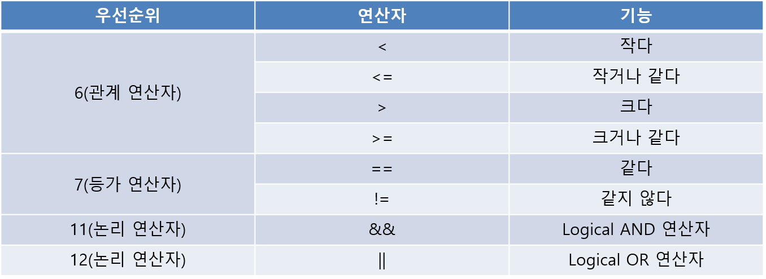
조건문 (Conditional statement)
조건문에서 사용할 수 있는 연산자의 종류

Slide 9
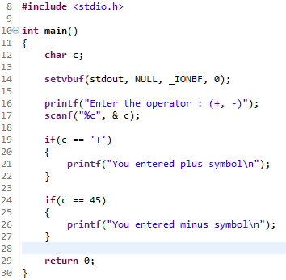
문자 자료형과 if문
산술 연산 기호 판별 프로그램

Slide 10


if문의 특징
if문이나 else문을 사용할 때 { }를 통해 블록을 지정하라는 이야기를 했었는데, 사실 if문이나 else문에서 수행하는 문장이 한 문장이라면 { }를 생략할 수 있다
위의 문장은 아래와 동일한 의미를 가진다

Slide 11
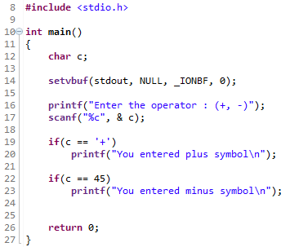
문자 자료형과 if문
{ }를 생략한 산술 연산 기호 판별 프로그램

Slide 12
중첩 if문
if문 혹은 else문 안에서 다시 if문을 사용하는 형태를 의미한다.
if문 안에 또 if문이 들어가고 else문 안에 다시 if – else문이 들어가기 때문에 중첩(nested) if문이라고 한다.

Slide 13
중첩 if문
중첩 if문
if(condition1)
{
if(condition2)
{
statement1;
}
else
{
statement2;
}
}
condition1 의 조건이 true이고 condition2의 조건이 true이면 statement1을 수행하고 condition1 의 조건이 true이고 condition2의 조건이 false이면 statement2를 수행한다

Slide 14
중첩 if문
중첩 if문 (계속)
Condition1
False
True
Condition2
False
True
statement1
statement2

Slide 15
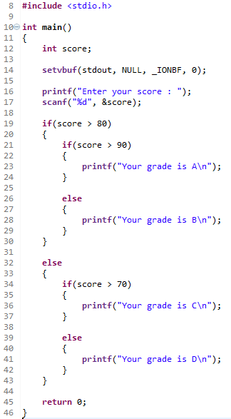
중첩 if문

Slide 16

if문의 특징
위에서 이야기한 { }를 생략할 수 있는 if문의 특징 때문에 중첩 if문에서 if – else를 판단하기가 모호해질 수 있다.
위와 같은 코드에서는 if(score > 90)이 else와 매칭 된다.

Slide 17

if문의 특징
들여쓰기를 지켜서 하지 않았다면 판단하기는 더욱 모호해진다.
항상 else문은 바로 위에 있는 if문과 매칭된다는 것을 기억해야 한다.

Slide 18
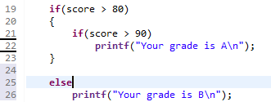
if문의 특징
아래 코드에서 if(score > 80)과 else를 매칭시키고자 한다면, if(score > 80)을 블록으로 묶어주면 된다.

Slide 19
중첩 if문 실습
2의 배수이면서 3의 배수인 숫자를 찾고자 할 때 어떻게 해야 찾을 수 있을까?
세 숫자의 크기를 비교하고자 할 때 어떻게 해야 세 숫자의 크기를 비교할 수 있을까?

Slide 20
else if문
else if문
if(condition1)
{
statement1;
}
else if(condition2)
{
statement2;
}
else
{
statement3;
}
condition1 의 조건이 true이면 statement1을 수행하고
condition1 의 조건이 false이고 condition2의 조건이 true이면 statement2를 수행하고
condition1과 condition2가
모두 false이면 statement3을 수행한다.

Slide 21
else if문
else if문 (계속)
Condition1
False
True
statement1
Condition2
False
True
statement2
statement3

Slide 22
연속 if문
if – else 문 만으로 모든 조건을 표현하기에는 무리가 있다.
따라서 if와 else if, else를 이용하여 조건문을 연속적으로 사용하는 것이 가능하다.
연속 if문은 else if문을 여러 개 사용하는 것이고 if와 else는 한 번만 사용할 수 있다.

Slide 23
연속 if문
if(condition1)
{
statement1;
}
else if(condition2)
{
statement2;
}
else if(condition3)
{
statement3;
}
else
{
statementN;
}

Slide 24
연속 if문
연속 if문 (계속)
Condition1
True
statement1
False
Condition2
True
statement2
False
Condition3
True
statement3
Statement N

Slide 25
switch-case문
if문을 연속적으로 사용하는 것이 불편할 정도로 단순한 비교를 여러 번 할 때 if, else if, else를 사용하지 않고 switch-case를 이용하여 손 쉽게 여러 개의 비교를 하는 것이 가능하다.
switch-case는 연속 if문과 동일한 기능을 한다.
switch 의 비교는 정수, 문자만 가능하다. (문자열, 실수 불가능)
case에는 변수가 아닌 상수로만 비교를 할 수 있다.

Slide 26
switch-case 문
switch-case 문
switch(Variable)
{
case value1 :
statement1;
break;
case value2 :
statement2;
break;
default :
statement N;
(break;)
}
- 중첩 if문과 같은 동작하는 하는 조건문으로서 variable의 값과 value(n)의 값이 일치할 때 해당 statement를 실행하고 빠져 나온다.
- 그 어떤 value와도 일치 하지 않을 경우 default의 문장을 실행하고 default에서 break; 는 생략 가능하다.

Slide 27
switch-case 문
switch-case문 (계속)
variable
if(variable == value1)
if(variable == value3)
if(variable == value2)
statement1
statement2
statement3

Slide 28
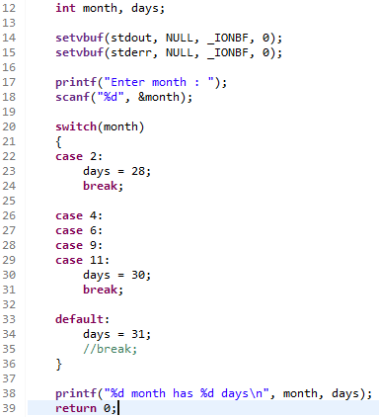
switch-case 문
switch-case문에서는 case 아래에 사용하는 break;는 의도적으로 생략하기도 한다.

Slide 29
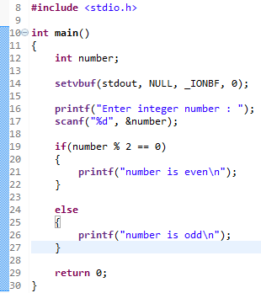
조건문 실습1
입력된 숫자가 짝수인지 아닌지 판단하는 프로그램

Slide 30
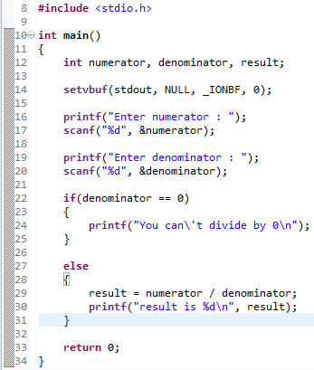
조건문 실습2
분자와 분모를 입력 받아 나눗셈을 하는 프로그램

Slide 31
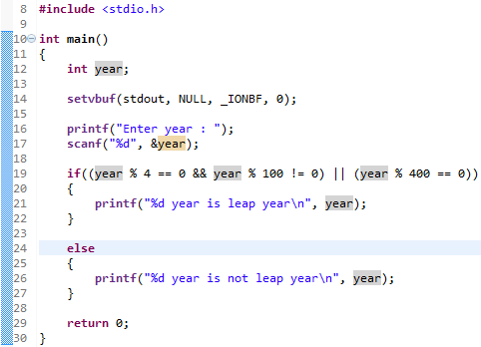
조건문 실습3
윤년 계산 프로그램
<윤년(2월 29일이 있는 해)>
- 4의 배수의 해
- 100의 배수의 해는 없고
- 400의 배수의 해는 있다.
Ex)
(2016년,2020년,…2096년,2104년,…) : 윤년
(2100년,2200년,2300년,2500년,…) : 윤년 x
(2400년,2800년,3200년,…) : 윤년

Slide 32
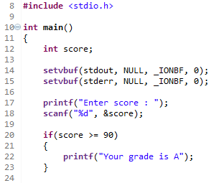
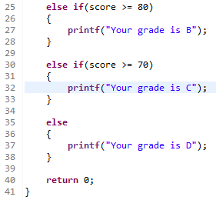
조건문 실습4
성적 판별 프로그램

Slide 33
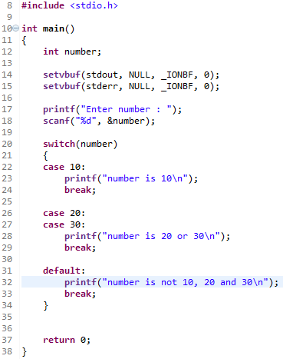
조건문 실습5
숫자 판별 프로그램

Slide 34
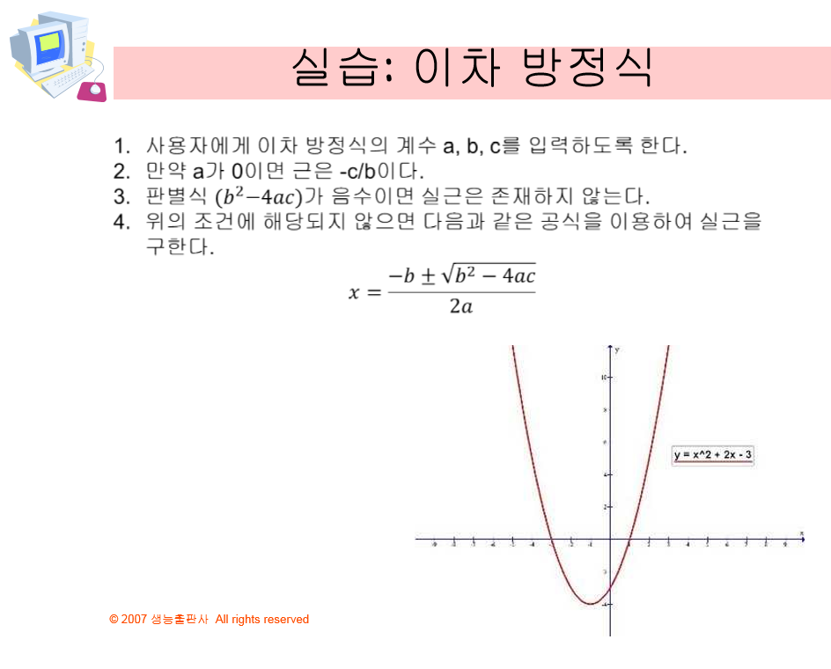
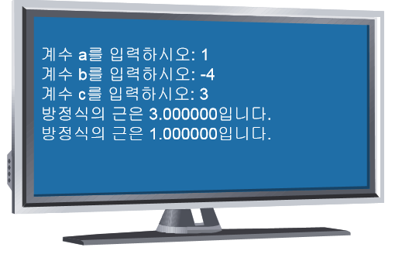
조건문 실습6

Slide 35
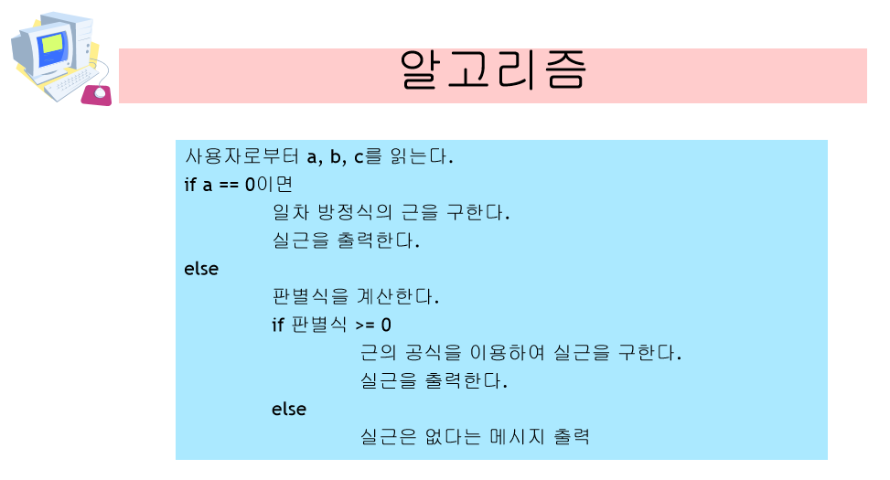
조건문 실습6

Slide 36
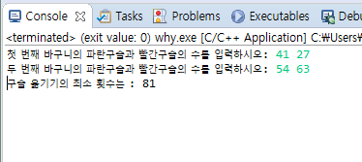
과제 #5
두 개의 바구니에 파란구슬 빨간구슬이 섞여있다.
한번에 한 개의 구슬만 집어 다른 바구니로 옮길 수 있다.
구슬 옮기기를 반복할 때 한쪽에는 파란구슬만, 다른 한쪽에는 빨간구슬만 있게 하려한다 구슬을 옮기는 최소 횟수를 구하여라

Slide 37
과제 #5-2
세 정수를 입력 받는다.
세 정수 중 두번째로 큰 정수를 출력하여라

